Slide 1
Региональный информационный ресурс автоматизированная информационная система «Система учета мероприятий и достижений обучающихся»

Slide 2
АИС «Система учета мероприятий и достижений обучающихся» https://events.pfdo.ru/
Цель: выявление и сопровождение обучающихся, проявивших выдающиеся способности в области образования, культуры, спорта.
АИС «Система учета мероприятий и достижений обучающихся»
Мероприятия
различного уровня, направленные на развитие интеллектуальных и творческих способностей обучающихся в области образования, культуры и спорта
Реестр одаренных детей
формируется автоматически на основании результатов участия обучающихся в мероприятиях, размещенных в АИС

Slide 3
Функции и задачи участников АИС «Система учета мероприятий и достижений обучающихся»
Организатор – образовательная организация различной организационно-правовой формы наделенная правом проведения мероприятий:
создает профиль мероприятия в соответствии с утвержденным положением;
назначает организатора мероприятия на ниже идущий уровень;
зачисляет участников мероприятия;
размещает сведения о результатах;
направляет участника на следующий уровень мероприятия;
подает заявку региональному организатору на проведение муниципального этапа регионального мероприятия;
проводит аналитическую и статистическую обработку информации о проведенном мероприятии

Slide 4
Функции и задачи участников АИС «Система учета мероприятий и достижений обучающихся»
Модератор – организация, уполномоченная на модерацию мероприятий в системе региональными и/или муниципальными органами власти
модерирует мероприятия своего уровня;
проводит аналитическую и статистическую обработку информации о проведенных мероприятиях и достижениях обучающихся на своем уровне.

Slide 8
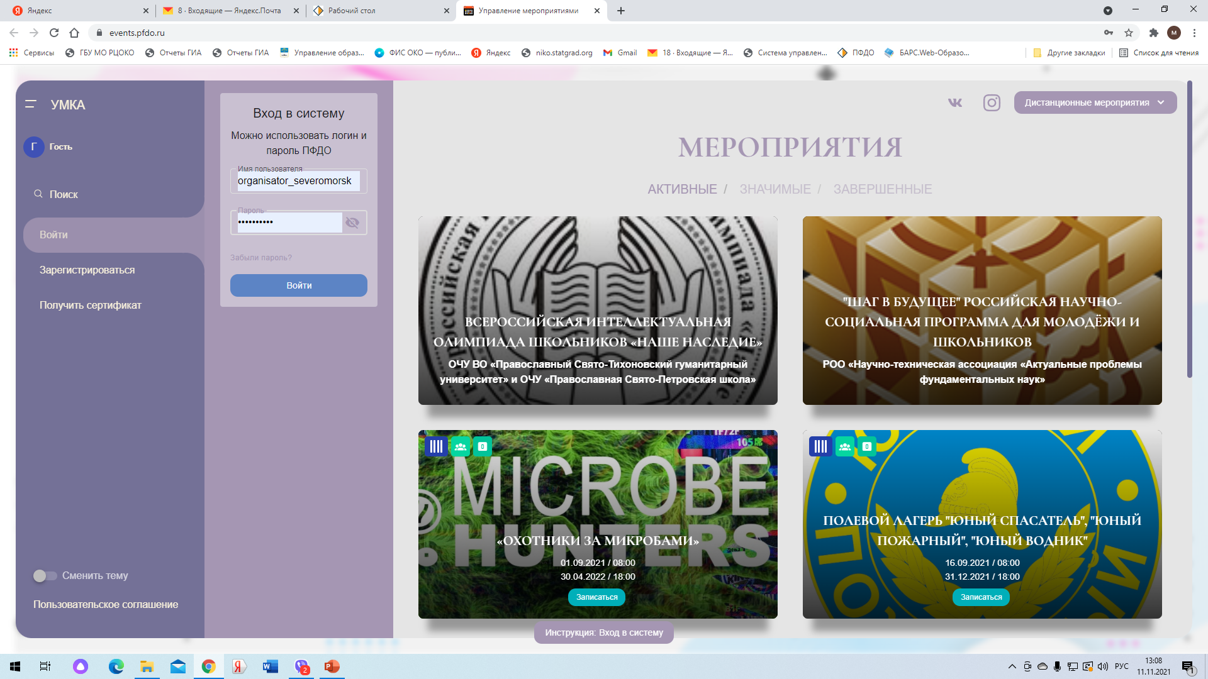

Slide 9
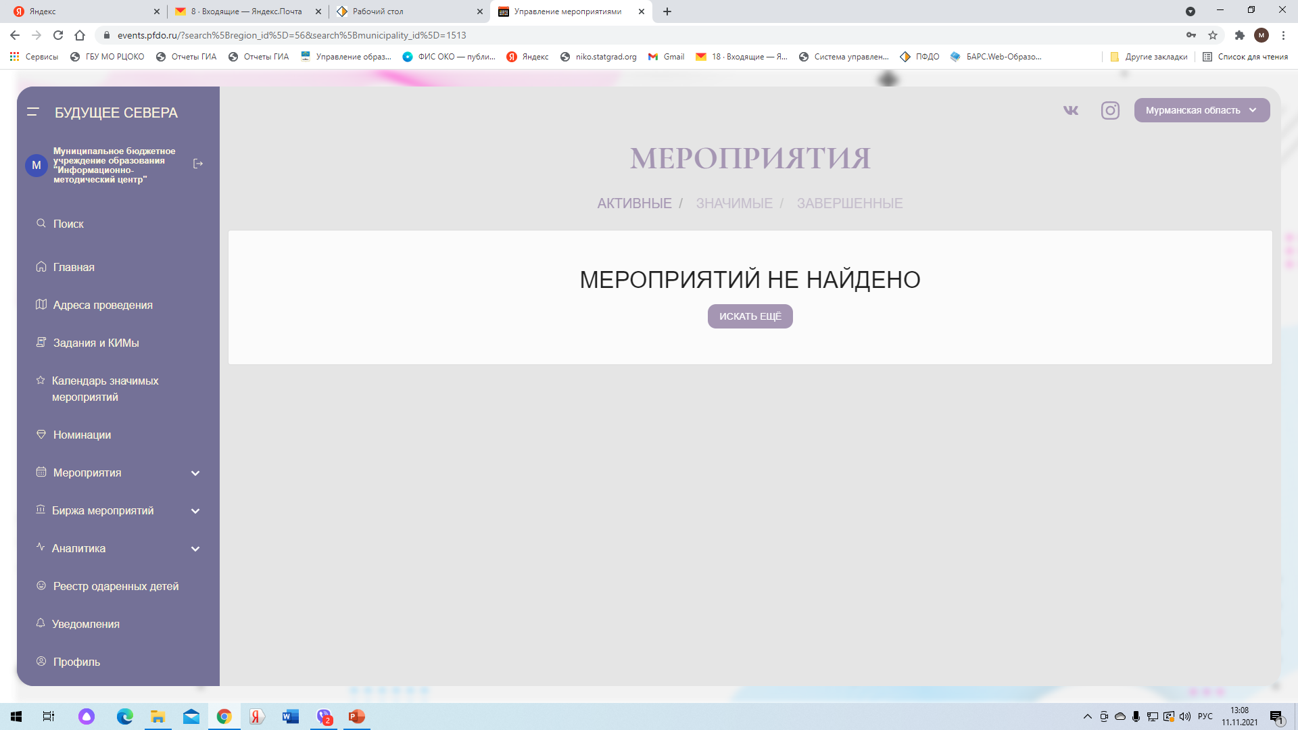

Slide 10
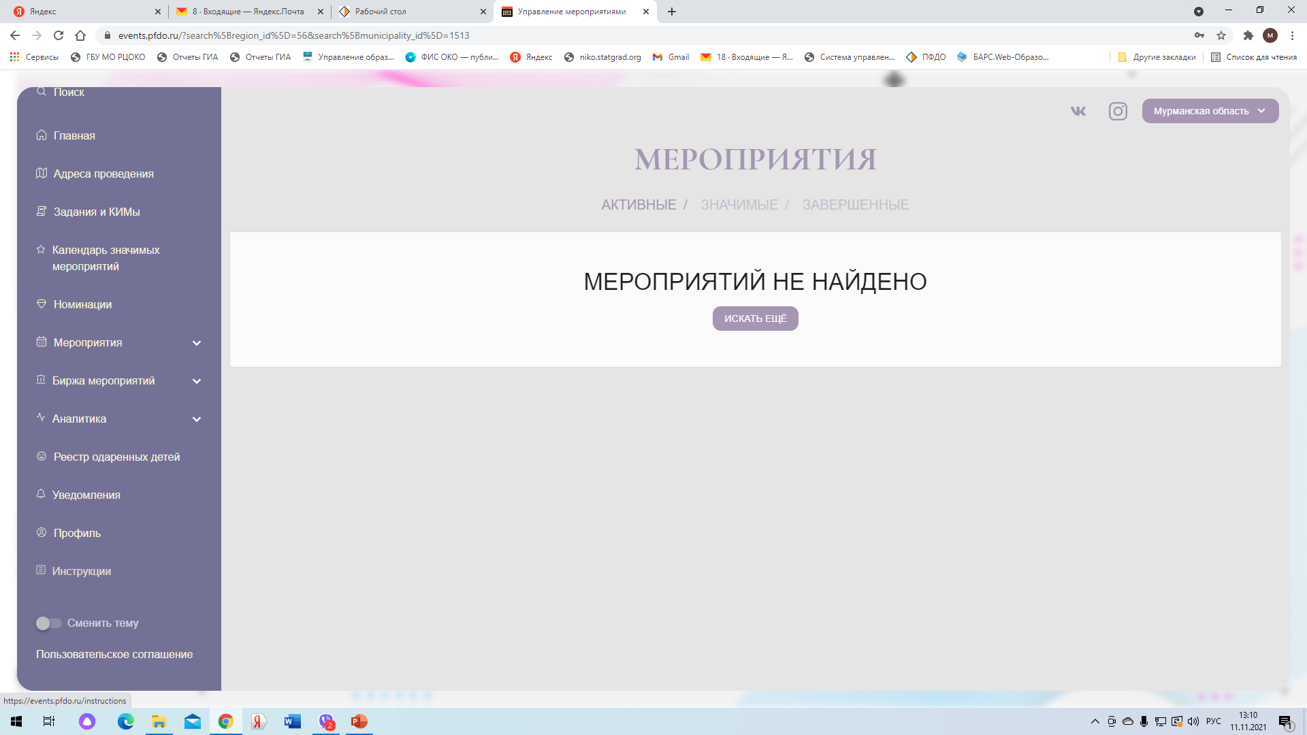

Slide 11
Реестр одаренных детей
Наполнение системы мероприятиями локального, муниципального, регионального и федерального уровней
Формирование Реестра одаренных детей Мурманской области
Ребенок
Запись на мероприятие
Победа/
участие
Начисление баллов
Включение в реестр одаренных детей

Slide 12
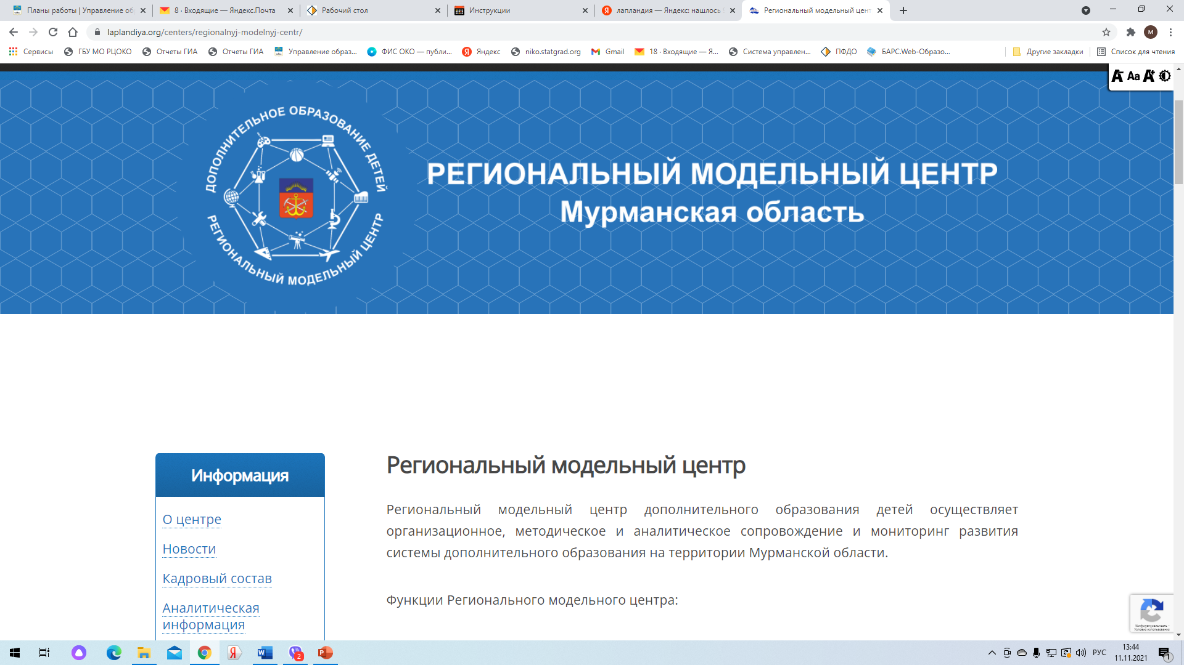

Slide 13
